Slide 1
Diagrama Deployment

Slide 2
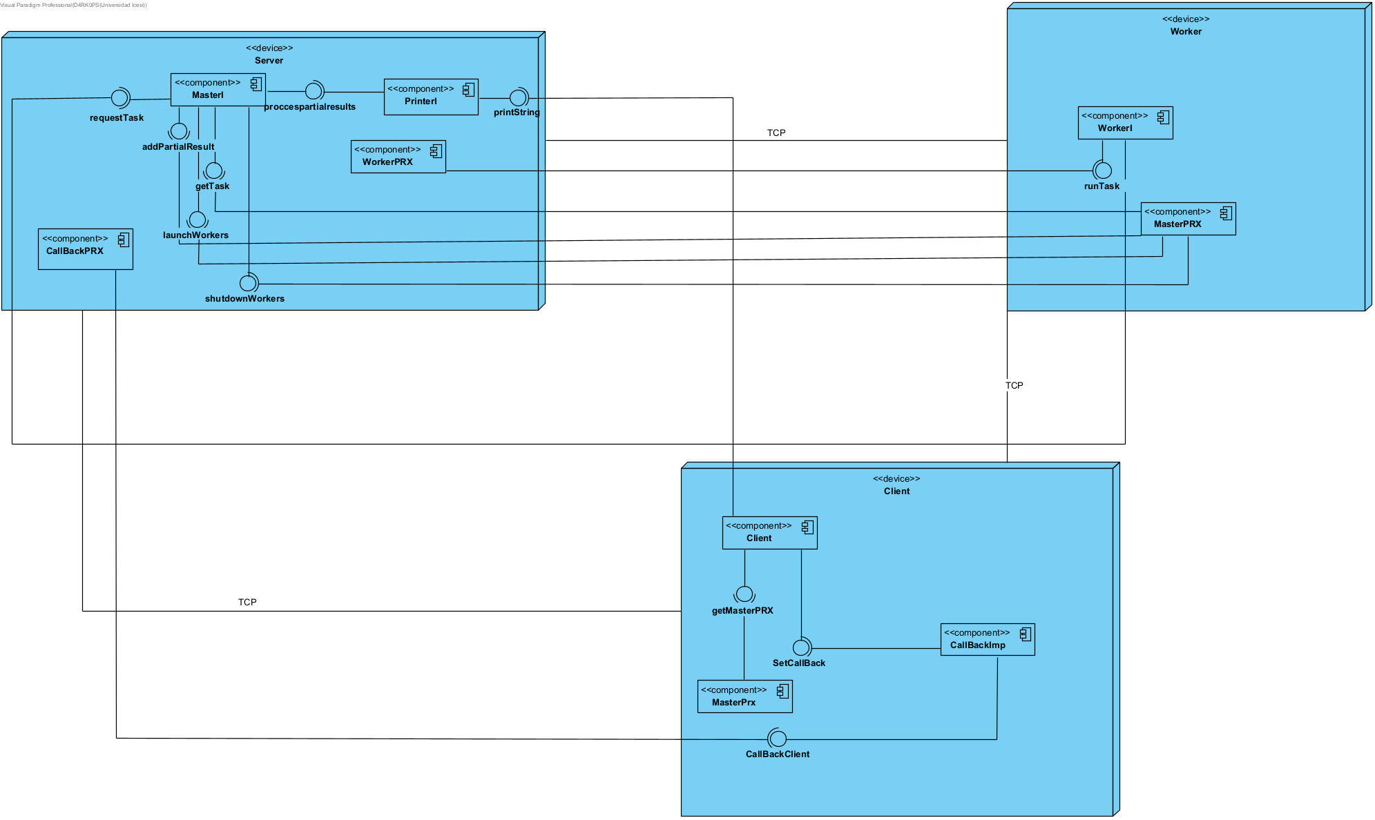

Slide 3
Estructura de Flynn
Almacenamiento:
NUMA:Cada nodo (server,worker,client) es capas de acceder a otras memorias a través de la red, además de tener su propia memoria local, esto implica un acceso no uniforme

Slide 4
Estructura de Flynn
Procesamiento::
Se utilizará SIMD (Single Instruction, Multiple Data) para aprovechar la capacidad de procesamiento paralelo en cada nodo trabajador. Esto implica que cada nodo ejecutará la misma instrucción en múltiples datos simultáneamente, lo que puede mejorar significativamente el rendimiento en operaciones de integración repetitivas.

Slide 5
Estructura de Flynn
Procesamiento::
Se utilizará SIMD (Single Instruction, Multiple Data) para aprovechar la capacidad de procesamiento paralelo en cada nodo trabajador. Esto implica que cada nodo ejecutará la misma instrucción en múltiples datos simultáneamente, lo que puede mejorar significativamente el rendimiento en operaciones de integración repetitivas.

Slide 6
Estilos arquitectónicos
Arquitectura Cliente-Servidor: El sistema se estructura en nodos de cliente y servidor. Los clientes envían solicitudes de servicios al servidor, que las procesa y devuelve las respuestas.
Componentes involucrados: Cliente, Maestro, Trabajador.

Slide 7
Estilos arquitectónicos
Arquitectura Cliente-Servidor: El sistema se estructura en nodos de cliente y servidor. Los clientes envían solicitudes de servicios al servidor, que las procesa y devuelve las respuestas.
Componentes involucrados: Cliente, Maestro, Trabajador.

Slide 8
Patrones de Diseño
Master Worker:Este patron se encarga de divider una tarea en subtareas, además distribuye estas subtareas entre los trabajadores para su procesamiento mientras el maestro se encarga de recopilar y combinar los resultados.
Observer:este patron de diseño se encarga de reportar cambio en este caso el patron de diseño observer se va usar dentro del patron anterior(master-worker) en donde master actúa como sujeto y worker como observador.

Slide 9
Patrones de Diseño
Master Worker:Este patron se encarga de divider una tarea en subtareas, además distribuye estas subtareas entre los trabajadores para su procesamiento mientras el maestro se encarga de recopilar y combinar los resultados.
Observer:este patron de diseño se encarga de reportar cambio en este caso el patron de diseño observer se va usar dentro del patron anterior(master-worker) en donde master actúa como sujeto y worker como observador.
Proxy:este patron se encarga de proporcionar un marcador de posición para que de esta manera se pueda controlar el acceso a algún otro objeto

Slide 10
Mapeo de Componentes:
Cliente servidor:
Client(cliente)
Master(Servidor)
Worker(servidor de tareas)

Slide 11
Mapeo de Componentes:
Master-Worker
Master(maestro)
Worker(trabajador)
Observer:
Masteri(sujeto)
Workeri(observador)
Proxy
MasterPrx(proxi para acceder a master)
WorkerPrx(proxi para acceder a los workers)
CallbackPrx(proxy para hacer el llamado al cliente)

Slide 12
Estrategia para Resolver el Problema en Forma Distribuida:
División del Trabajo:
El Maestro (Master) recibe la solicitud de trabajo del Cliente (Client) y divide la tarea en subtareas más pequeñas.
Estas subtareas se distribuyen entre varios Trabajadores (Worker) para su procesamiento.
Asignación de Tareas:
El Maestro utiliza una lista de Trabajadores disponibles y les asigna tareas a medida que estén disponibles.
Cada Trabajador recibe una subtarea, la procesa y devuelve una solución parcial al Maestro.
Recolección de Resultados:
El Maestro recolecta todas las soluciones parciales de los Trabajadores.
Una vez que todas las subtareas están completas, el Maestro combina las soluciones parciales en una solución final.
Notificación de Resultados:
El Maestro envía la solución final de vuelta al Cliente a través de un callback.
El Cliente muestra el resultado al usuario final.
Diagrama de Deployment:
El diagrama de deployment muestra cómo se despliegan los componentes del sistema distribuidos en los diferentes dispositivos y cómo interactúan entre sí.

